Slide 1


Slide 2
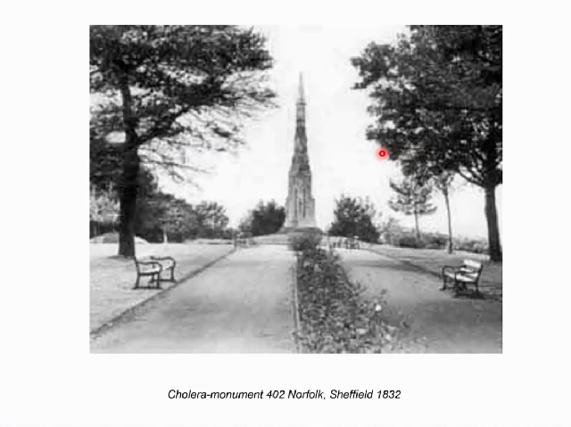
Notes:
Tượng đài tưởng niệm các bệnh nhân bị bệnh tả.
Trận dịch có hơn 400 bn tử vong do bệnh tả

Slide 3
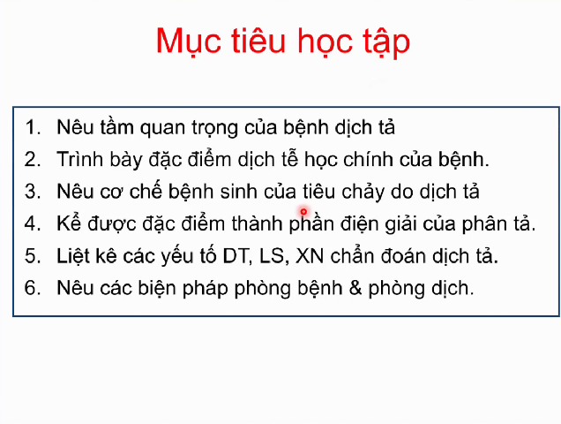

Slide 4
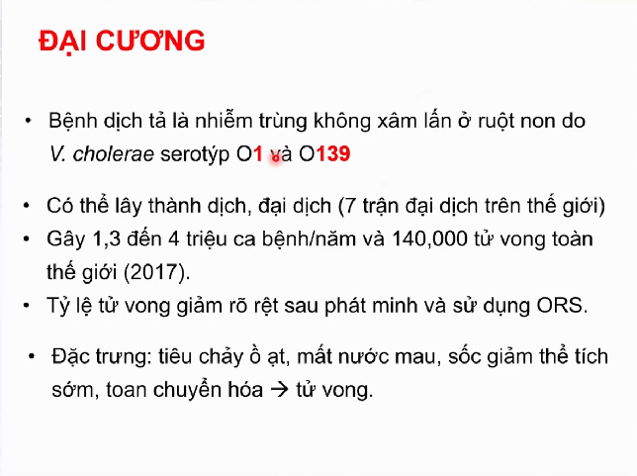
Notes:
Nhiễm trùng cục bộ

Slide 5
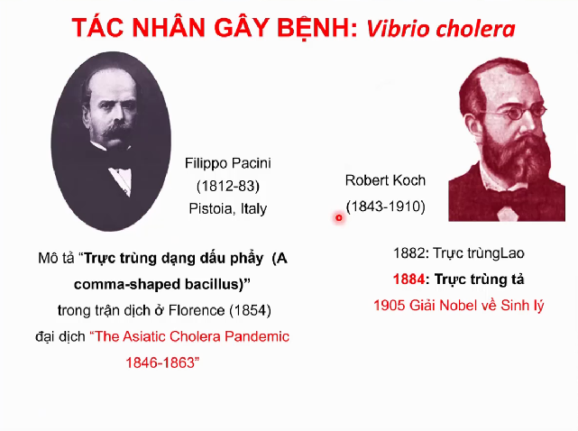

Slide 6
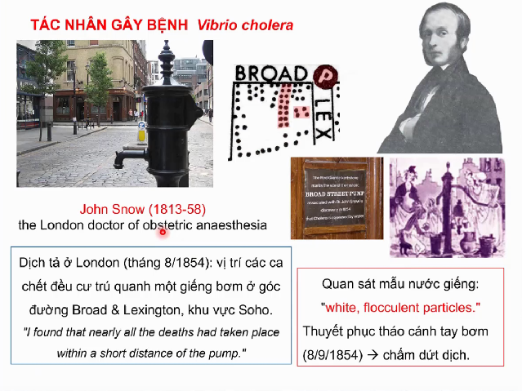
Notes:
John Snow: bác sĩ gây mê hồi sức sản phụ khoa
Tự vẽ bản đồ và ghi nhận vị trí các ca tử vong
Soi nước dưới KHV -> ghi nhận tác nhân trắng, kết cụm

Slide 7
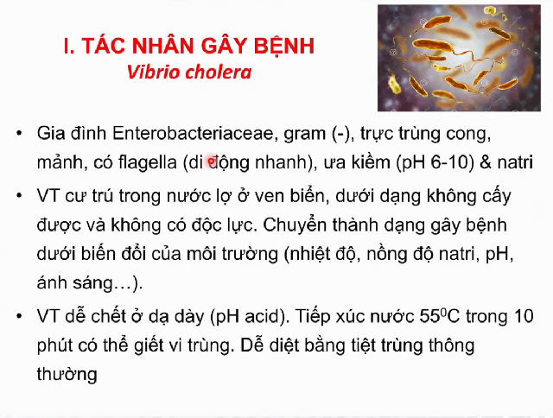
Notes:
Flagella: chiên mao
Vk tả ở ngoại cảnh tồn tại dưới dạng ko cấy được và ko có độc lực
Tăng nhiệt độ, pH chuyển sang kiềm -> chuyển thành dạng gây bệnh

Slide 8
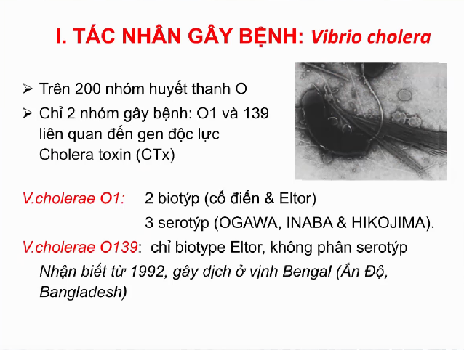
Notes:
Được phân loại dựa vào kháng huyết thanh
Biotyp: sinh tuýp
Serotyp: nhóm huyết thanh

Slide 9
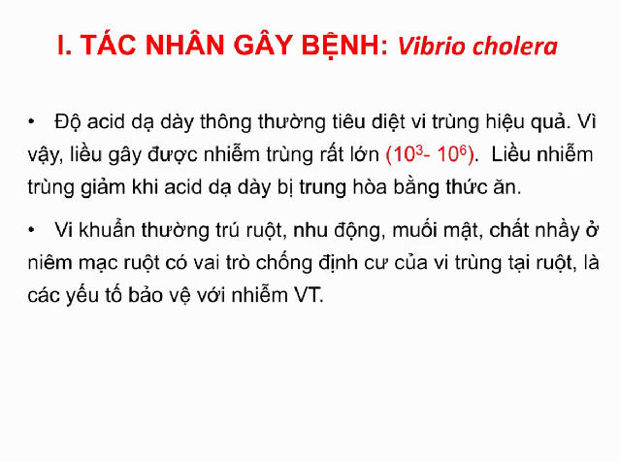

Slide 10
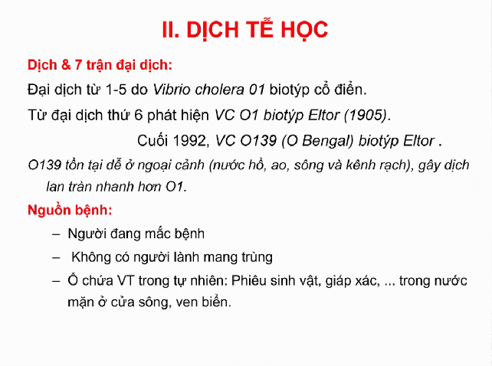

Slide 11
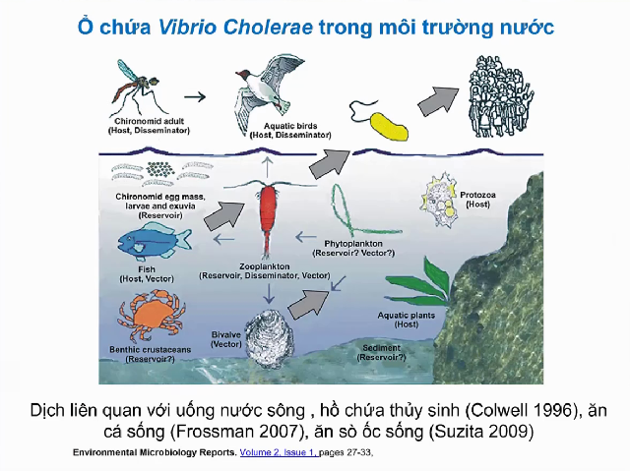
Notes:
Phẩy khuẩn tả có thể tồn tại trong các loài thực vật thủy sinh, các loài giáp xác, hải sản, các sinh vật sống dưới biển (tôm, cua, sò ốc). Trong môi trường nước, chúng tồn tại ở dạng ko cấy được và ko có độc lực. Khi lấy nước soi thì cũng có thể thấy phẩy khuẩn tả. Khi điều kiện môi trường thay đổi, chúng phát triển thành dạng độc lực. Nếu sử dụng nguồn nước hoặc hải sản trong môi trường nước nhiễm phẩy khuẩn tả này mà ko nấu chín kỹ thì có thể bị lây bệnh :3

Slide 12
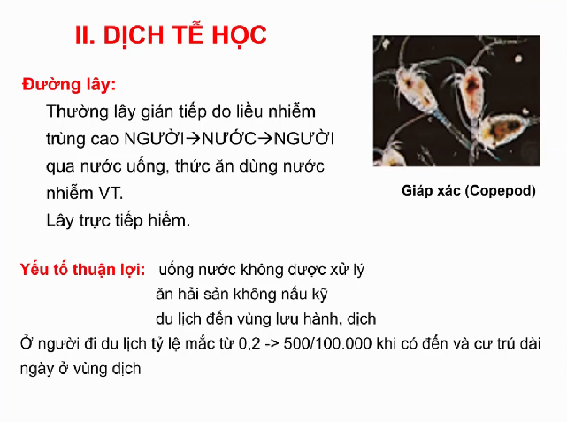
Notes:
Lây trực tiếp từ người sang người rất hiếm

Slide 13
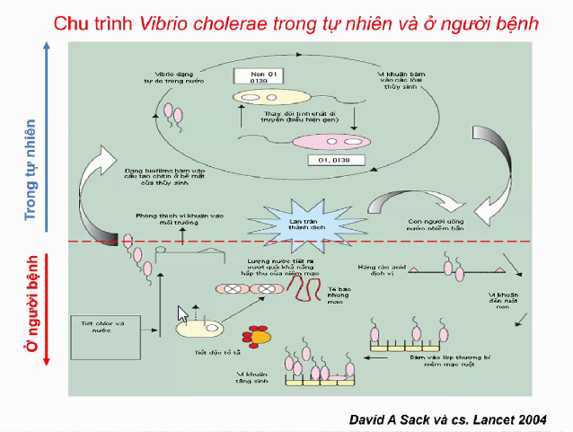
Notes:
Trong tự nhiên, trong môi trường nước, tồn tại dưới dạng O1 hay O139 ko có độc lực, ko nuôi cấy được, bám vào các bề mặt thủy sinh hay vỏ kitin của các loài thủy sản.
Dưới yếu tố thuận lợi lan tràn thành dịch, người uống nguồn nước nhiễm khuẩn với một lượng lớn vi trùng. Phẩy khuẩn tả vượt qua hàng rào axit của dịch vị và bám vào tế bào thượng bì của niêm mạc ruột. Từ đây, phẩy khuẩn tả tăng sinh, tiết ra độc tố. Độc tố gây tăng tiết natri và nước vào lòng ruột, vượt quá khả năng hấp thu của cơ thể, người bệnh sẽ bị tiêu chảy ồ ạt, đồng thời phóng thích một lượng lớn vi khuẩn vào môi trường bên ngoài. Khi được thải ra môi trường bên ngoài, dưới điều kiện ko thuận lợi, nó sẽ có 1 dạng biofilm giúp vi khuẩn tồn tại trong môi trường ngoài và bám vào các bề mặt thủy sinh, tiếp tục chu trình của nó trong tự nhiên.
=> Không hoàn toàn loại trừ được phẩy khuẩn tả ở những nguồn trong tự nhiên

Slide 14
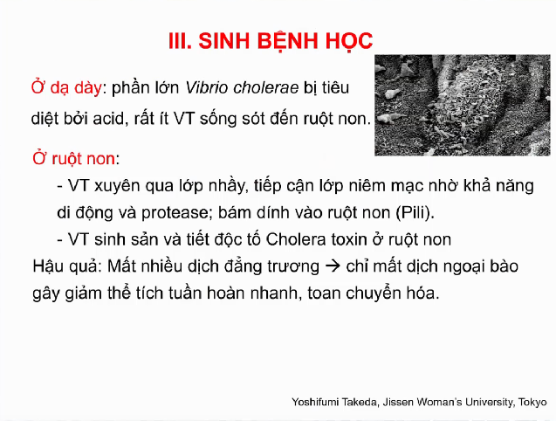

Slide 15
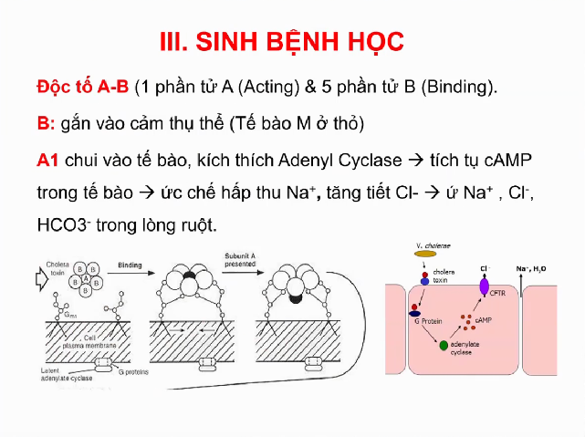
Notes:
A: có hoạt tính
B: kết nối, gắn vào cảm thụ thể trên tb niêm mạc

Slide 16
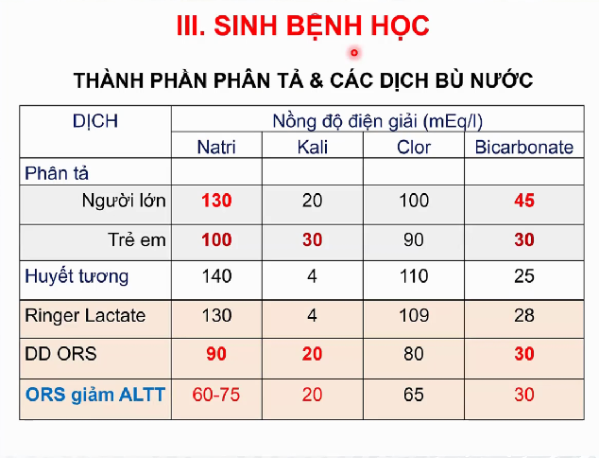
Notes:
Nồng độ Na rất cao, cao hơn trong tiêu chảy do các tác nhân khác
Ngoài ra, trong phân tả còn có nhiều Kali, Clo và Bicarbonate
DD ringer lactate: tương đối phù hợp với bệnh do có khả năng bù được 4 thành phần điện giải bị mất. Tuy nhiên, dung dịch này vẫn có Kali thấp hơn so với nồng độ Kali mất do tiêu chảy qua phân
Với dung dịch ORS, nồng độ Na tương đối phù hợp, Kali phù hợp -> Tiêu chảy do tả có mất nước trung bình đến nặng, khi truyền lactate ringer, nên khuyến khích bn uống ORS khi bn uống được để bù lượng kali thiếu hụt mà lactate ringer có thể ko bù được
ORS giảm ALTT giảm bớt lượng Na, thích hợp bù nước ở trẻ em, giúp trẻ dung nạp và giảm nôn ói

Slide 17
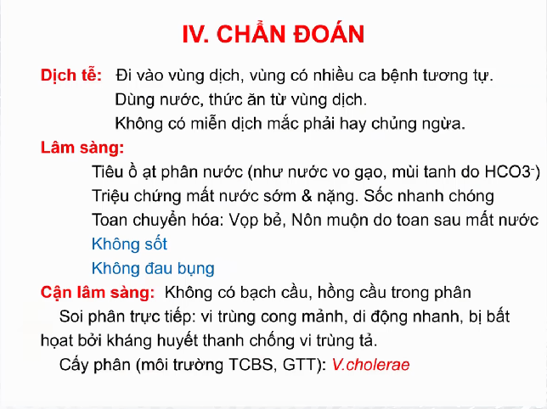
Notes:
Gây bệnh do độc tố, ko xâm lấn nên ko có biểu hiện sốt hay đau bụng
Ko xâm lấn nên soi phân ko thấy hồng cầu hay bạch cầu
Chẩn đoán xác định bằng xét nghiệm cấy phân trên các môi trường chuyên biệt -> Phân lập và định danh phẩy khuẩn tả

Slide 18
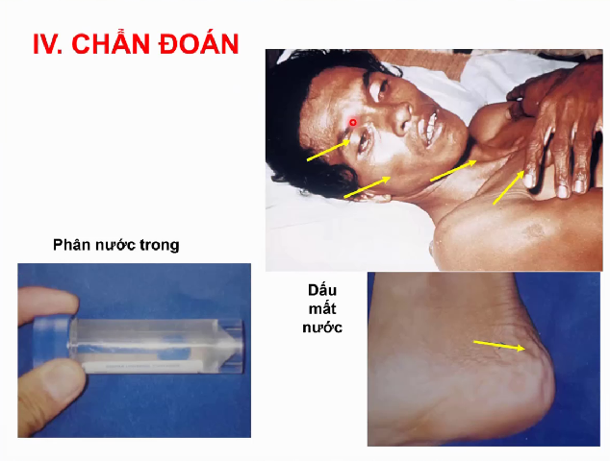
Notes:
Bn mất nước nặng do tả: hốc mắt lõm sâu, mắt khô, môi khô, đờ đẫn, các hõm tự nhiên trên cơ thể nổi rõ, da khô, đầu chi móp méo, lạnh đầu chi

Slide 19
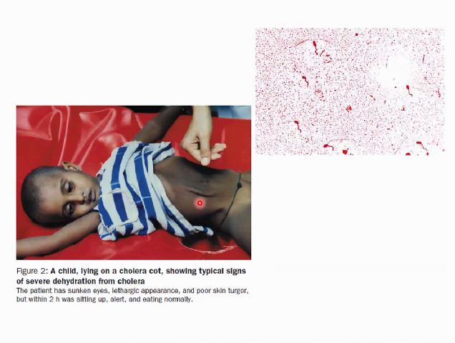
Notes:
Nếu em bé này được bù dịch đủ, trong vòng 2h em có thể tỉnh lại ngồi dậy và ăn uống như bình thường
Hình ảnh của phẩy khuẩn tả dưới KHV

Slide 20
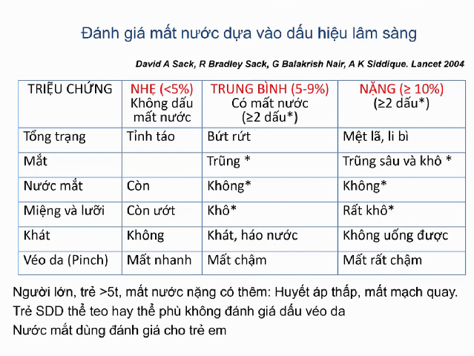
Notes:
Bệnh nhân tiêu chảy ồ ạt cấp tính nghi do tả, khi nhập viện phải đánh giá mất nước.

Slide 21
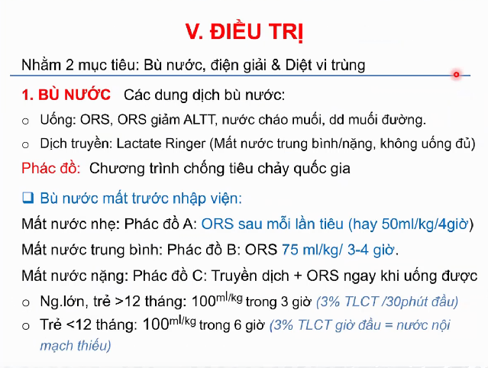
Notes:
Các dung dịch bù nước đường uống lúc nào cũng có đường (glucose) để giúp hấp thu Natri tốt hơn

Slide 22
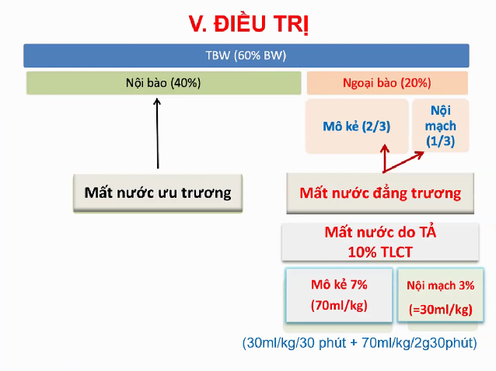
Notes:
Nước chiếm 60% trọng lượng cơ thể.
Mất nước do tả -> Mất nước đẳng trương (lượng natri mất kéo theo lượng nước tương ứng)
Giải định bn mất nước do tả mức độ nặng (10% trọng lượng cơ thể)
…
Từ đó suy ra thể tích cần bù cho bn đầu tiên là bù thể tích ở nội mạch 30ml/kg trong 30’, sau đó tiếp tục bù mất nước ở khu vực mô kẽ
=> Người lớn và trẻ trên 12 tháng, trong 30’ đầu tiên bù 30ml/kg trong vòng 30’

Slide 23
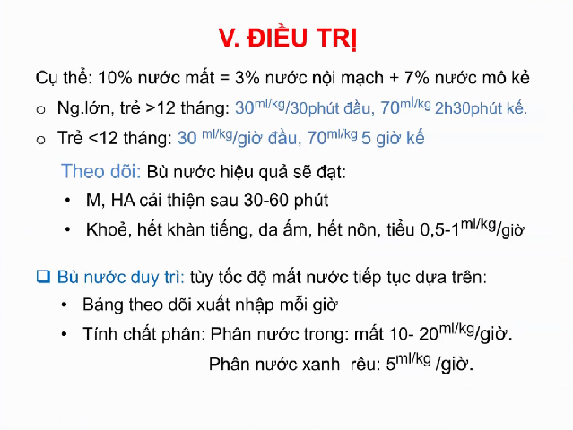
Notes:
Khi bn đi tiểu được, chức năng thận ổn định -> tiếp tục và cẩn thận bù nước để bù lại lượng nước mất mô kẽ 70ml/kg trong 2h30’ kế
100ml/kg/3h -> thời gian thích hợp để phục hồi thiếu hụt ở nội mạch và mô kẽ, ngăn ngừa thiếu nước tiển triển do bệnh nhân sau khi nhập viện sẽ tiếp tục đi tiêu lỏng với tốc độ mất nước từ 15-20ml/kg/h

Slide 24
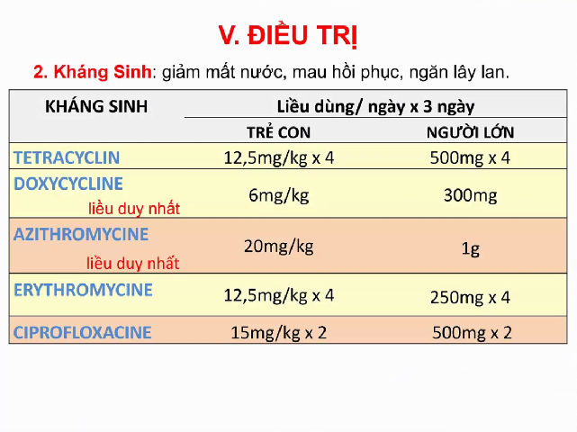
Notes:
Kháng sinh: giảm lượng vi trùng thải qua phân -> ngăn ngừa lây lan
Dùng kháng sinh trong 3 ngày vì bệnh tả ko xảy ra hiện tượng mang trùng mạn tính
Nhóm tetracyclin (tetracycline/doxycycline); nhóm macrolide (azithromycine, erythromycin), nhóm fluoroquinolone như cipro
Ở Vn khuyến cáo sử dụng Cipro với liều như bảng.
Hiện có nhiều nghiên cứu chứng mình Azithromycin liều duy nhất cũng có hiệu quả

Slide 25
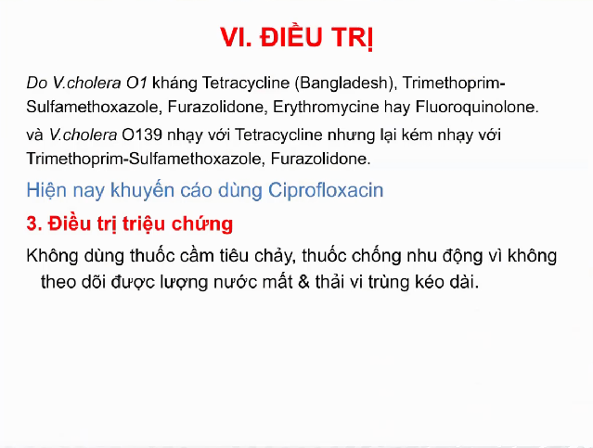
Notes:
Chọn lựa kháng sinh theo từng vùng khuyến cáo tùy thuộc vào độ nhạy cảm kháng sinh của nhóm O1 hay O139

Slide 26
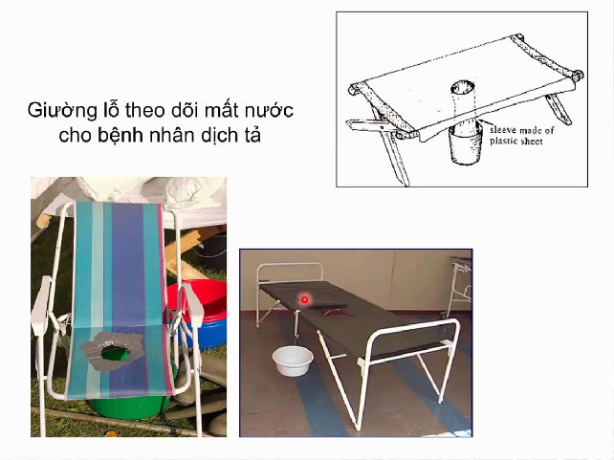

Slide 27
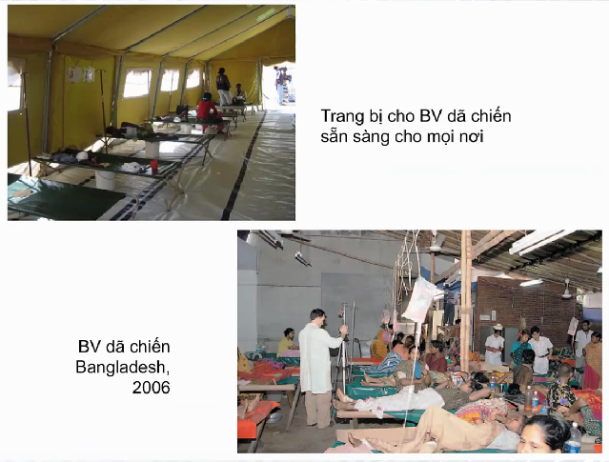

Slide 28
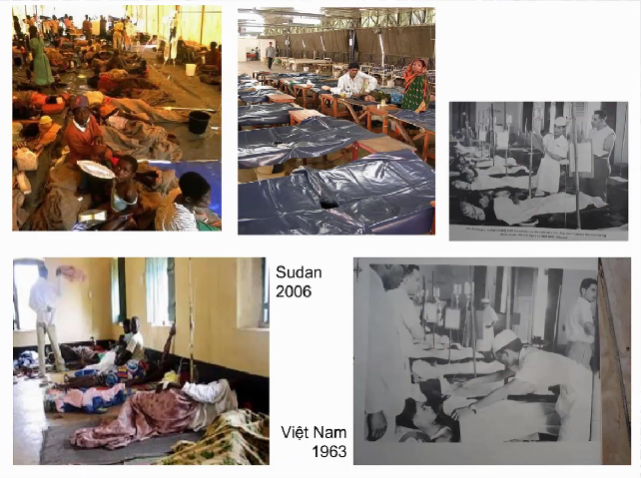

Slide 29
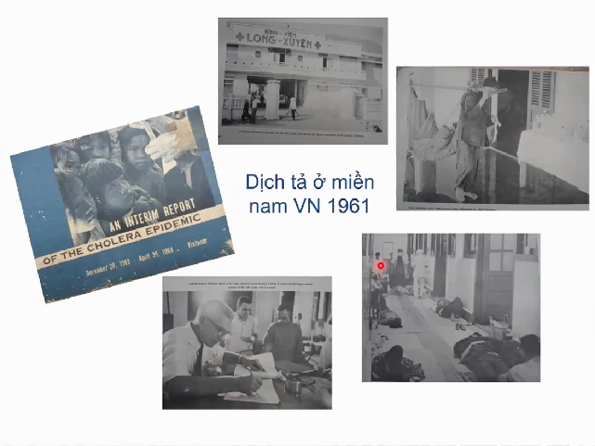

Slide 30
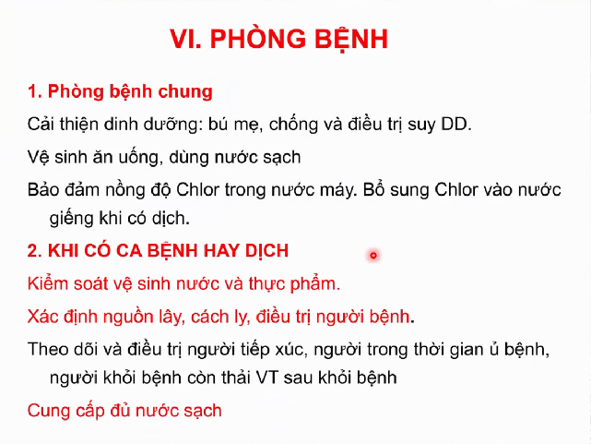
Notes:
Đảm bảo nồng độ clor trong nước máy đủ để dịch phẩy khuẩn tả

Slide 31
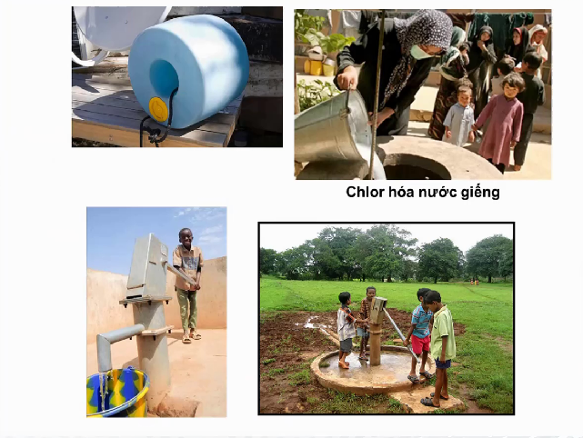

Slide 32
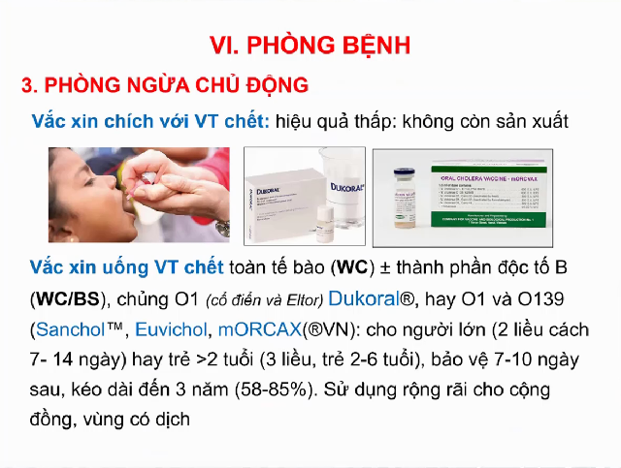
Notes:
Vaccine chích với VT chết ko có hiệu quả để phòng ngừa những bệnh lây qua đường tiêu hóa
Dukoral: vaccine được nghiên cứu nhiều, phổ biến chứa chủng O1 gồm 2 huyết thanh cổ điển và Eltor
Sanchol
mORCAX: sản xuất ở VN
Thời gian bảo vệ: 7-10 ngày sau uống, khả năng bảo vệ có thể kéo dài đến 3 năm (58-85%)

Slide 33
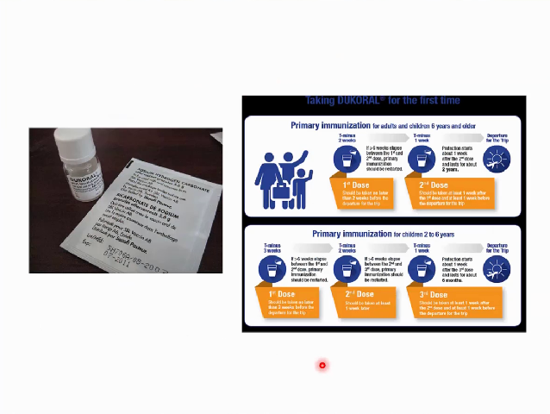
Notes:
Hướng dẫn sử dụng vaccine Dukoral
Người lớn: 2 liều cách nhau 1 tuần, liều cuối cùng phải hoàn tất ít nhất 1 tuần trước khi dự định đi du lịch đến vùng có dịch
Trẻ từ 2-6 tuổi: 3 liều cách nhau 1 tuần

Slide 34
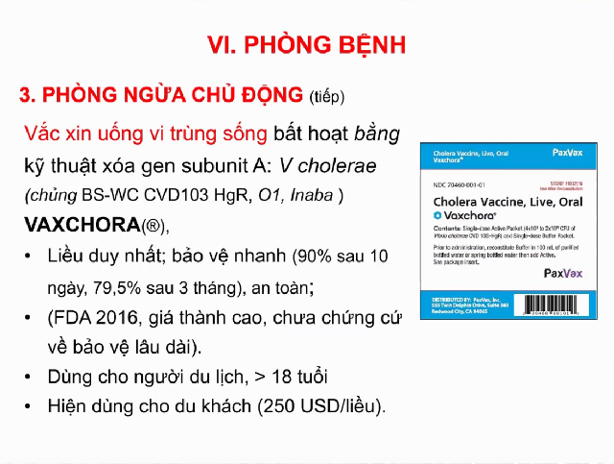
Notes:
Rất ít tác dụng phụ

